Slide 1
Патерни поведінки

Slide 2
Патерн Стратегія (Strategy) являє шаблон проектування, який визначає набір алгоритмів, інкапсулює кожен з них і забезпечує їх взаємозамінність.

Slide 3
Коли використовувати стратегію?
Коли є кілька споріднених класів, які відрізняються поведінкою. Можна задати один основний клас, а різні варіанти поведінки винести в окремі класи і при необхідності їх застосовувати
Коли необхідно забезпечити вибір з кількох варіантів алгоритмів, які можна легко міняти в залежності від умов
Коли необхідно змінювати поведінку об'єктів на стадії виконання програми
Коли клас, який застосовує певну функціональність, нічого не повинен знати про її реалізації

Slide 4
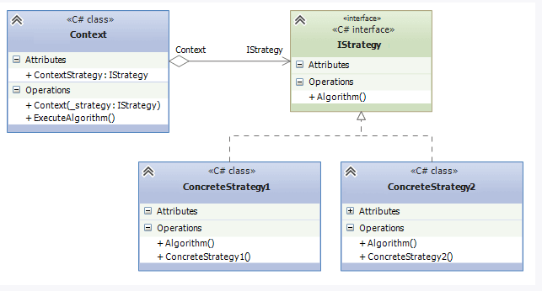

Slide 6
Патерн "Спостерігач" (Observer) представляє поведінковий шаблон проектування, який використовує відношення "один до багатьох".
В цьому відношенні є один спостережуваний об'єкт і множина спостерігачів.
При зміні об'єкта, що спостерігається автоматично відбувається інформування всіх спостерігачів.

Slide 7
Коли використовувати патерн Спостерігач?
Коли система складається з множини класів, об'єкти яких повинні перебувати в узгоджених станах
Коли загальна схема взаємодії об'єктів передбачає дві сторони: одна розсилає повідомлення і є головним, інша отримує повідомлення і реагує на них. Відділення логіки обох сторін дозволяє їх розглядати незалежно і використовувати окремо одного від одного.
Коли існує один об'єкт, що розсилають повідомлення, і безліч передплатників, які отримують повідомлення. При цьому точне число передплатників заздалегідь невідомо і процесі роботи програми може змінюватися.

Slide 8
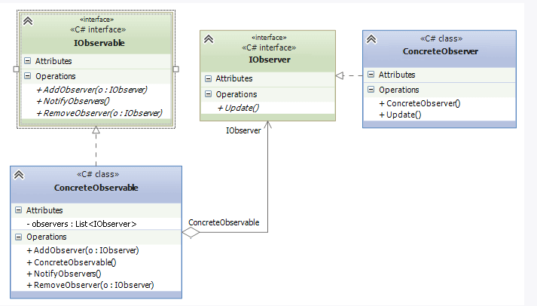

Slide 10
Патерн "Команда" (Command) дозволяє инкапсулювати запит на виконання певної дії у вигляді окремого об'єкта.
Об'єкт запиту на дію і називається командою.
При цьому об'єкти, які ініціюють запити на виконання дії, відокремлюються від об'єктів, які виконують цю дію.

Slide 11
Коли використовувати команди?
Коли треба передавати в якості параметрів певні дії, що викликаються у відповідь на інші дії. Тобто коли необхідні функції зворотної дії у відповідь на певні дії.
Коли необхідно забезпечити виконання черзі запитів, а також їх можливе скасування.
Коли треба підтримувати журналюваня змін в результаті запитів. Використання журналів може допомогти відновити стан системи - для цього необхідно буде використовувати послідовність запротокольованих команд.

Slide 12
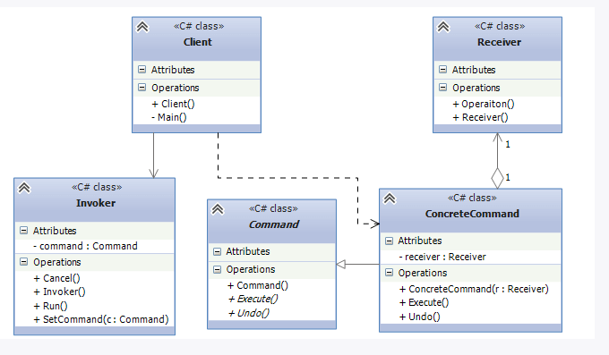

Slide 14
Шаблонний метод (Template Method) визначає загальний алгоритм поведінки підкласів, дозволяючи їм перевизначити окремі кроки цього алгоритму без зміни його структури.
Коли використовувати шаблонний метод?
Коли планується, що в майбутньому підкласи повинні будуть перевизначати різні етапи алгоритму без зміни його структури
Коли в класах, які реалізують схожий алгоритм, відбувається дублювання коду. Винесення спільного коду в шаблонний метод зменшить його дублювання в підкласах.

Slide 15
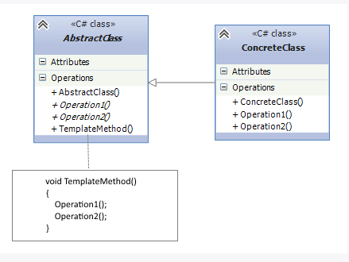

Slide 17
Патерн Итератор (Iterator) надає абстрактний інтерфейс для послідовного доступу до всіх елементів композітного об'єкта без розкриття його внутрішньої структури.
Коли використовувати ітератори?
Коли необхідно здійснити обхід об'єкта без розкриття його внутрішньої структури
Коли є набір складових об'єктів, і треба забезпечити єдиний інтерфейс для їх перебору
Коли необхідно надати кілька альтернативних варіантів перебору одного і того ж об'єкта

Slide 18
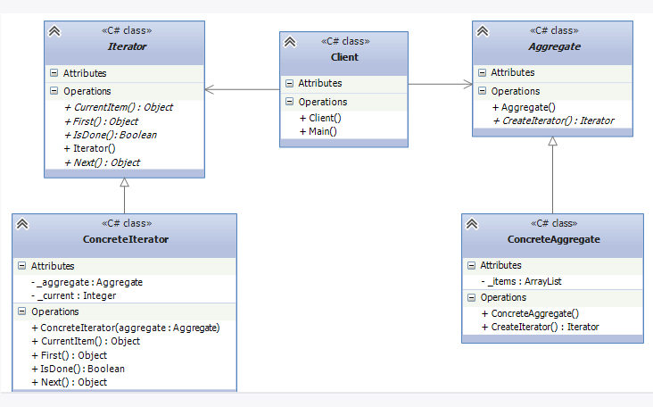

Slide 20
Ланцюг обов'язків (Chain of responsibility) - дозволяє уникнути жорсткої прив'язки відправника запиту до одержувача, дозволяючи декільком об'єктів обробити запит.
Всі можливі обробники запиту утворюють ланцюг, а сам запит переміщається по цьому ланцюгу, поки один з її об'єктів не обробить запит.
Кожен об'єкт при отриманні запиту вибирає, або обробити запит, або передати виконання запиту наступного по ланцюжку.
Коли застосовується ланцюг обов'язків?
Коли є більше одного об'єкта, який може обробити певний запит
Коли треба передати запит на виконання одного з декількох об'єкт, точно не визначаючи, яким саме об'єкту
Коли набір об'єктів задається динамічно

Slide 21
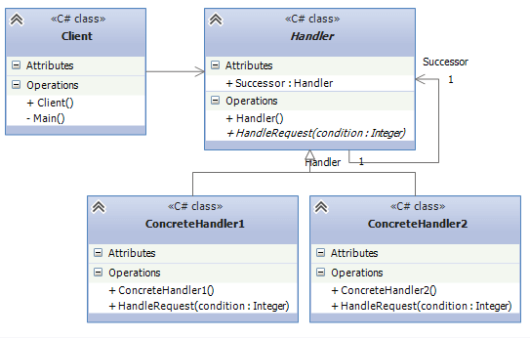

Slide 23
Патерн Посередник (Mediator) забезпечує взаємодію множини об'єктів без необхідності посилань один на одного. Тим самим досягається слабка зв’язаність об'єктів взаємодії.
Коли використовується патерн Посередник?
Коли є множинна зв'язаність об'єктів, зв'язки складні і заплутані.
Коли необхідно повторно використовувати об'єкт, однак повторне використання ускладнене в силу сильних зав'язків з іншими об'єктами.

Slide 24
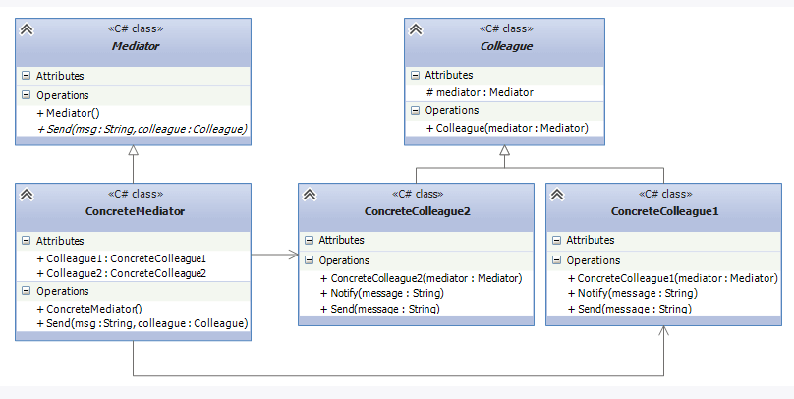

Slide 26
Патерн Хранитель (Memento) дозволяє виносити внутрішній стан об'єкта за його межі, для подальшого можливого відновлення об'єкта без порушення принципу інкапсуляції.
Коли використовувати Memento?
Коли потрібно зберігати стан об'єкта для можливого подальшого відновлення
Коли збереження стану має проходити без порушення принципу інкапсуляції

Slide 29
Стан (State) - шаблон проектування, який дозволяє об'єкту змінювати свою поведінку залежно від внутрішнього стану.
Коли застосовується даний патерн?
Коли поведінка об'єкта повинна залежати від його стану і може змінюватися динамічно під час виконання
Коли в коді методів об'єкта використовуються багато умовних конструкції, вибір яких залежить від поточного стану об'єкта

Slide 30
